Slide 1
图表样张 / 折线趋势
趋势观察：两条曲线在后段逐渐分开
同一演示验证集；6 个检查点；每个配置展示一条轨迹
末个检查点
82% vs 76%
相差 6 个百分点
单条演示轨迹
不能说明稳定提升
演示数据，非研究结果
01
Notes:
演示数据，非研究结果。全部数值由本脚本明确设定或确定性生成，无外部数据来源。
主题：seminar-blue；用途：向 AI 展示可选择的学术图表与呈现效果。
原生折线图，含嵌入工作簿。检查点1–6；基线=[52, 62, 69, 73, 75, 76]；配置B=[52, 63, 71, 77, 80, 82]。
呈现目的：连续横轴上的变化与局部差异；末点差6个百分点，不是相对提升6%。单条轨迹无误差估计。

Slide 2
图表样张 / 分组柱状
公平比较：固定预算后再比较配置差异
组内控制：同一划分、同一训练预算、同一评测协议；每项为单次演示值
演示数据，非研究结果
02
Notes:
演示数据，非研究结果。全部数值由本脚本明确设定或确定性生成，无外部数据来源。
主题：seminar-blue；用途：向 AI 展示可选择的学术图表与呈现效果。
原生分组柱状图，含嵌入数据。任务甲乙丙；基线=[68, 72, 75]；配置B=[70, 74, 76]。
呈现目的：共享零点和相同尺度的组内比较；各组同一划分、训练预算和评测协议。每项为一次演示值，无误差条。

Slide 3
图表样张 / 原生热力图
二维扫描：局部高值需要连同邻域一起看
准确率 ↑ (%)；每格单次演示值；按原值映射固定色标 60–85%
候选数 / 温度 | 0.2 | 0.4 | 0.6 | 0.8
10 | 61 | 65 | 68 | 70
20 | 66 | 72 | 76 | 74
30 | 68 | 75 | 81 | 78
40 | 67 | 73 | 77 | 75
60
65
70
75
80
85
色标 (%)
高值位于中部；边缘回落。保留完整网格，避免只摘出最高一格。
演示数据，非研究结果
03
Notes:
演示数据，非研究结果。全部数值由本脚本明确设定或确定性生成，无外部数据来源。
主题：seminar-blue；用途：向 AI 展示可选择的学术图表与呈现效果。
原生表格单元格与色标形状可编辑。行=候选数，列=温度；准确率(%)=[[61, 65, 68, 70], [66, 72, 76, 74], [68, 75, 81, 78], [67, 73, 77, 75]]。
呈现目的：离散超参数网格的局部结构；原值映射固定色标60–85%，无行列归一化。16格均有有效演示值，无缺失值或0。每格一次演示值，不能据此确定最优超参数。

Slide 4
图表样张 / 原生 XY 散点
质量与成本：后段收益变小，成本仍在增加
同一演示评测协议；每个点代表一个配置；横轴越左越快，纵轴越高越准
演示数据，非研究结果
04
Notes:
演示数据，非研究结果。全部数值由本脚本明确设定或确定性生成，无外部数据来源。
主题：seminar-blue；用途：向 AI 展示可选择的学术图表与呈现效果。
原生XY散点，含嵌入工作簿。点为(配置, 延迟ms, 准确率%)：[('A', 8, 53), ('B', 17, 68), ('C', 29, 79), ('D', 45, 83), ('E', 53, 84)]。
呈现目的：联合读取两个数值轴；各点为同一协议下的演示配置，不代表误差分布或实际Pareto结论。

Slide 5
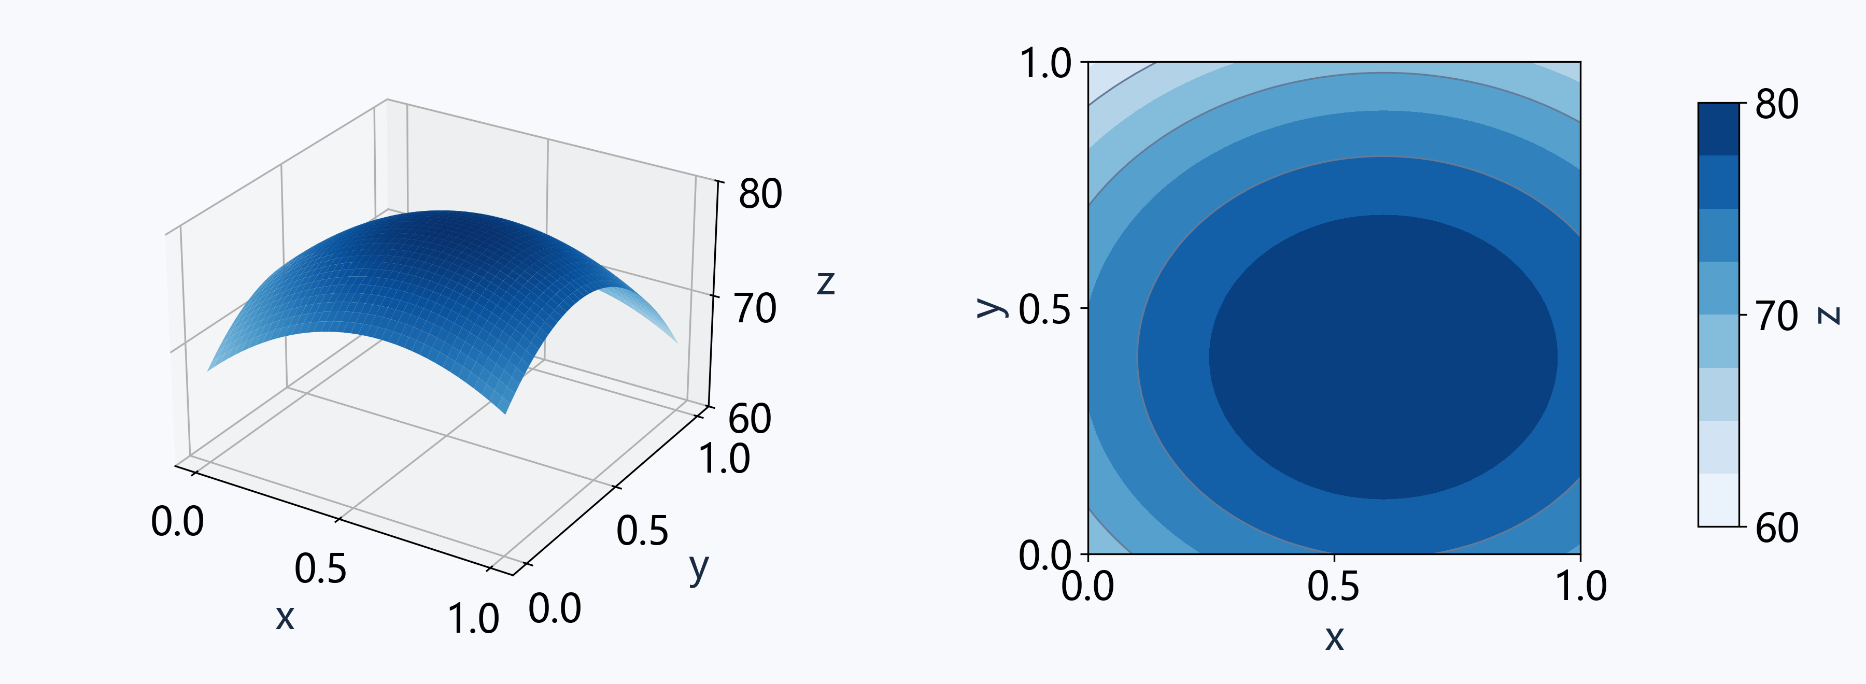
图表样张 / 三维与二维对照
响应面与等高线：同一函数的两种空间读法
左：空间形态；右：峰值位置与水平集。两图共享函数、网格和色标。
z = 80 − 20(x − 0.6)² − 30(y − 0.4)²；0 ≤ x, y ≤ 1
3D 与等高线为可重建 PNG 绘图资产
演示数据，非研究结果
05
Notes:
演示数据，非研究结果。全部数值由本脚本明确设定或确定性生成，无外部数据来源。
主题：seminar-blue；用途：向 AI 展示可选择的学术图表与呈现效果。
可重建PNG绘图资产，不是原生可编辑曲面/等高线。公式 z=80-20(x-0.6)^2-30(y-0.4)^2；x,y=np.linspace(0,1,41)，meshgrid后确定性求值。无测量样本或误差。
呈现目的：3D显示整体形态，等高线便于定位峰值与比较水平集；两图共享相同网格、尺度与色标。

Slide 6
图表样张 / 部分与整体
组成与比较：环形看整体，条形对齐比例
同一耗时口径；类别顺序与颜色一致；每组总和均为 100%
计算 60%
检索 25%
配置 A
其他 15%
计算占比从 60% 变为 48%：减少 12 个百分点。
演示数据，非研究结果
06
Notes:
演示数据，非研究结果。全部数值由本脚本明确设定或确定性生成，无外部数据来源。
主题：seminar-blue；用途：向 AI 展示可选择的学术图表与呈现效果。
两个原生图表均含嵌入数据。配置A=[60,25,15]、配置B=[48,32,20]；类别为计算、检索、其他，单位%。
呈现目的：环形图表示单个整体；100%堆叠条形在一致顺序下比较组成。每组总计100%，无样本量或统计误差。

Slide 7
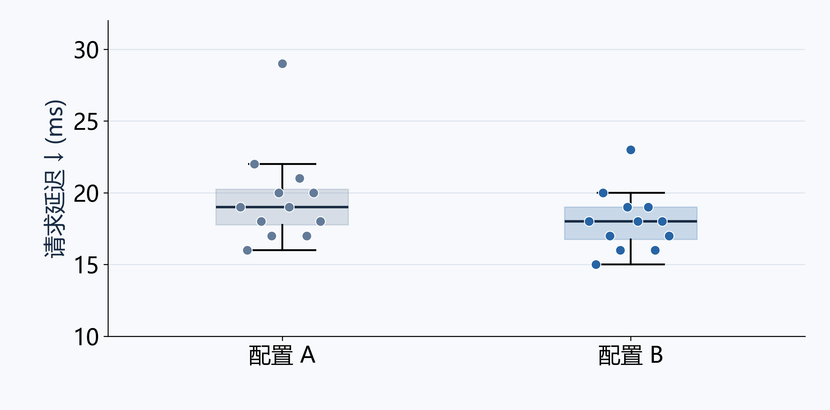
图表样张 / 箱线与原始点
分布观察：箱线保留概括，原始点保留样本
每组 n = 12 个演示请求；箱体为四分位区间；全部原始点均显示
尾部样本仍可见
不只看均值
也看离散与长尾
须：1.5 × IQR 内
最远的实际样本
演示数据，非研究结果
07
Notes:
演示数据，非研究结果。全部数值由本脚本明确设定或确定性生成，无外部数据来源。
主题：seminar-blue；用途：向 AI 展示可选择的学术图表与呈现效果。
PNG绘图资产；可从源脚本重建。配置A=[16, 17, 17, 18, 18, 19, 19, 20, 20, 21, 22, 29]；配置B=[15, 16, 16, 17, 17, 18, 18, 18, 19, 19, 20, 23]；每组n=12个演示请求，单位ms。
箱体=第25–75百分位，横线=中位数，须=1.5×IQR内最远样本；全部原始点均显示。横向偏移为固定的12个位置，只用于避让重叠，不代表第三变量。呈现目的：比较集中、离散与尾部，不做显著性推断。

Slide 8
图表样张 / 原生科研结果表
结果表：方向、单位与误差含义一起呈现
同一划分、同一训练预算与同一评测协议；n = 每配置的演示运行次数
配置 | 准确率 ↑ (%) | P95 延迟 ↓ (ms) | 运行次数 n
基线 | 72.0 ± 1.0 | 19.0 ± 1.0 | 3
配置 B | 74.0 ± 1.0 | 22.0 ± 1.0 | 3
配置 C | 73.0 ± 1.0 | 20.0 ± 1.0 | 3
数值为 mean ± SD；SD 为 3 次运行的样本标准差（ddof = 1）。
配置 B 的准确率较高，同时延迟增加；此样张未做显著性检验。
演示数据，非研究结果
08
Notes:
演示数据，非研究结果。全部数值由本脚本明确设定或确定性生成，无外部数据来源。
主题：seminar-blue；用途：向 AI 展示可选择的学术图表与呈现效果。
原生可编辑表格。各配置三次演示运行的(准确率%,P95延迟ms)={'基线': ([71, 72, 73], [18, 19, 20]), '配置 B': ([73, 74, 75], [21, 22, 23]), '配置 C': ([72, 73, 74], [19, 20, 21])}。
均值与样本标准差由这3个值计算，ddof=1；n是运行次数，不是请求数。所有配置同划分、同训练预算和同评测协议。呈现目的：多指标权衡；仅加粗配置B的最高准确率，未进行显著性检验，不能把差异当作稳定结论。

